Slide 1


Slide 2


Slide 3

Desde su fundación, genera, estudia, preserva, transmite y extiende el conocimiento universal, estando en todo tiempo y circunstancia al servicio de la sociedad.

Slide 4

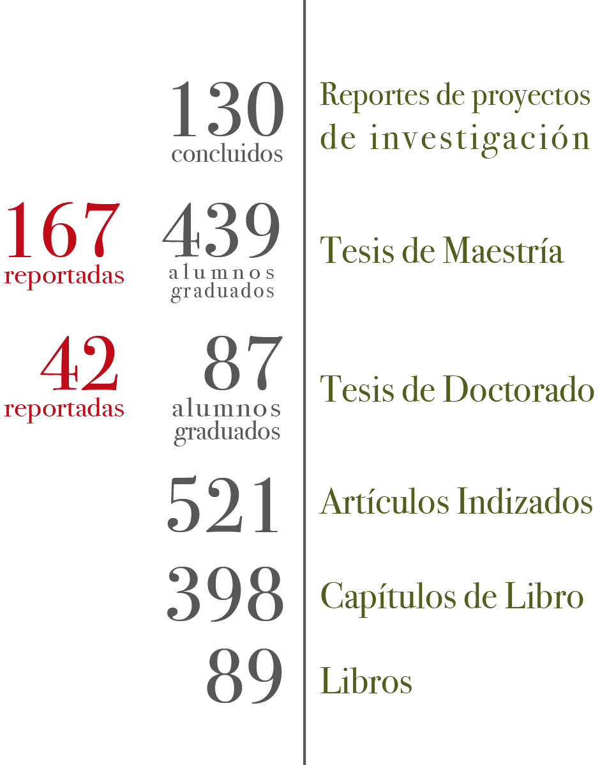
Producción Científica

Slide 5

Publicación y Difusión de:
Libros, en editoriales de reconocido prestigio
Artículos, en revistas indizadas

Slide 6

Publicación anual en Scopus
2016.- 79 productos (abril)
2015.- 303 productos
2014.- 301 productos
2013.- 278 productos
2012.- 219 productos
555 publicaciones en Researchgate

Slide 7

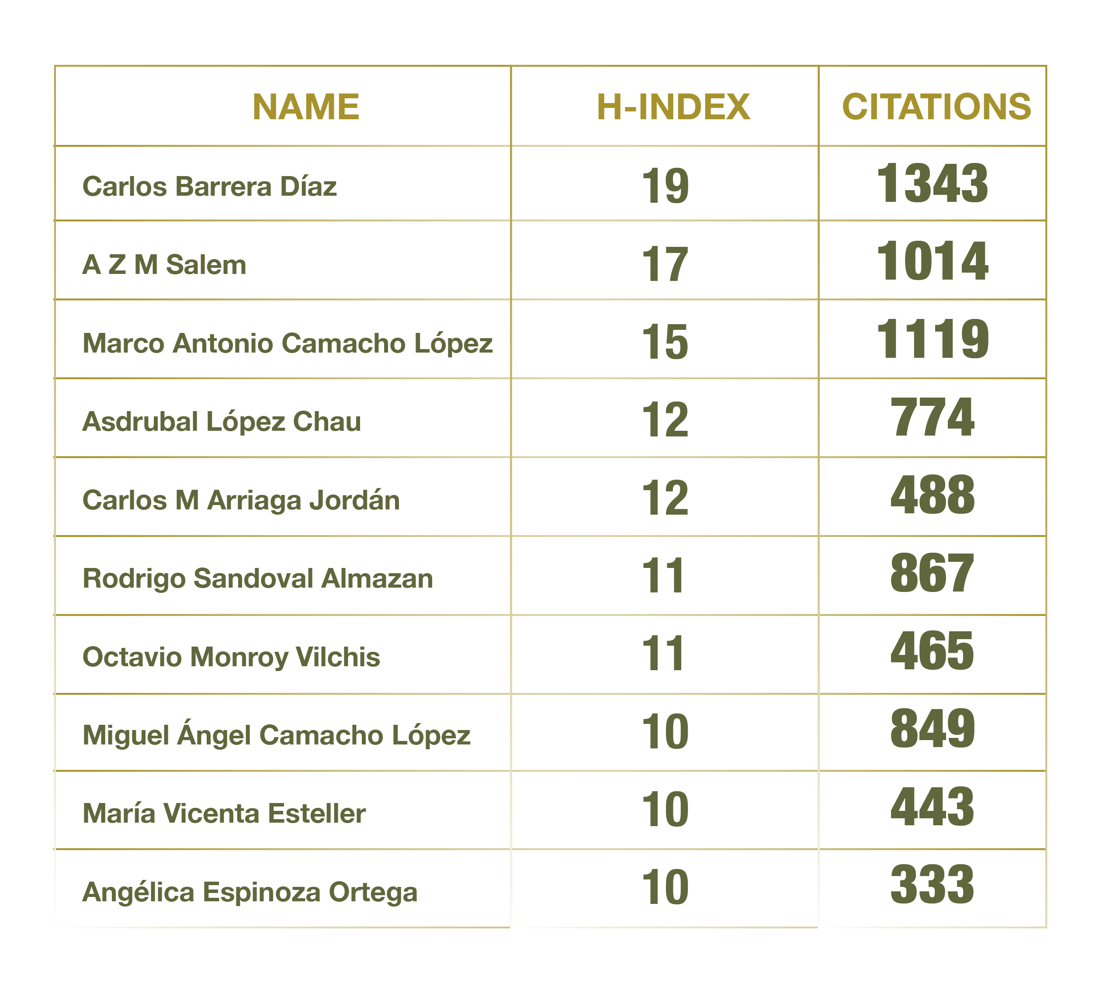

Slide 8

Salem, A.Z.M.(92)
Martínez-Barrera, G.(58)
Barrera-Díaz, C.(47)
Belyaeva, T.L.(44)
Martínez-Miranda, V.(30)
Arriaga-Jordan, C.M.(30)
Fall, C.(28)
Monroy-Vilchis, O.(28)
Pérez-Alonso, C.(26)
Roa-Morales, G.(26)

Slide 9

1,664
Productos visibles
en la web

Slide 10
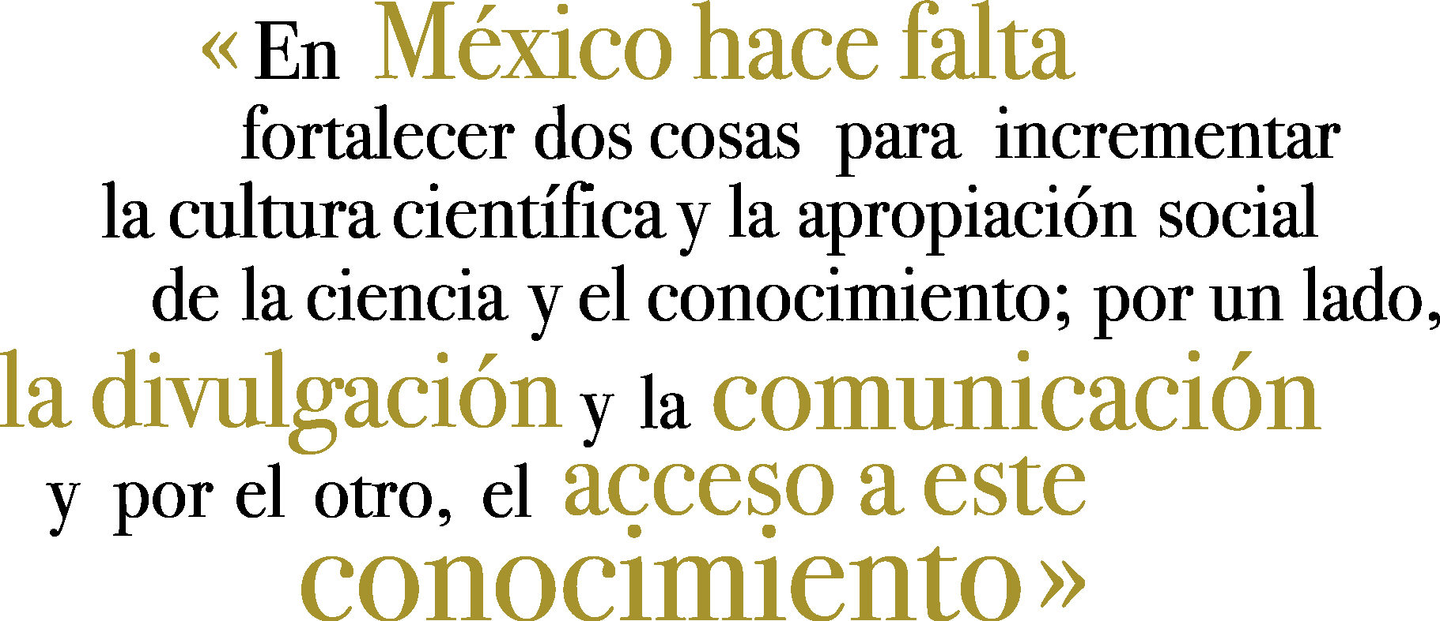
- Enrique Cabrero Mendoza
Director general del Consejo Nacional de Ciencia y Tecnología
Segundo Seminario Iberoamericano de Periodismo de Ciencia, Tecnología e Innovación, Septiembre 2014

Slide 11


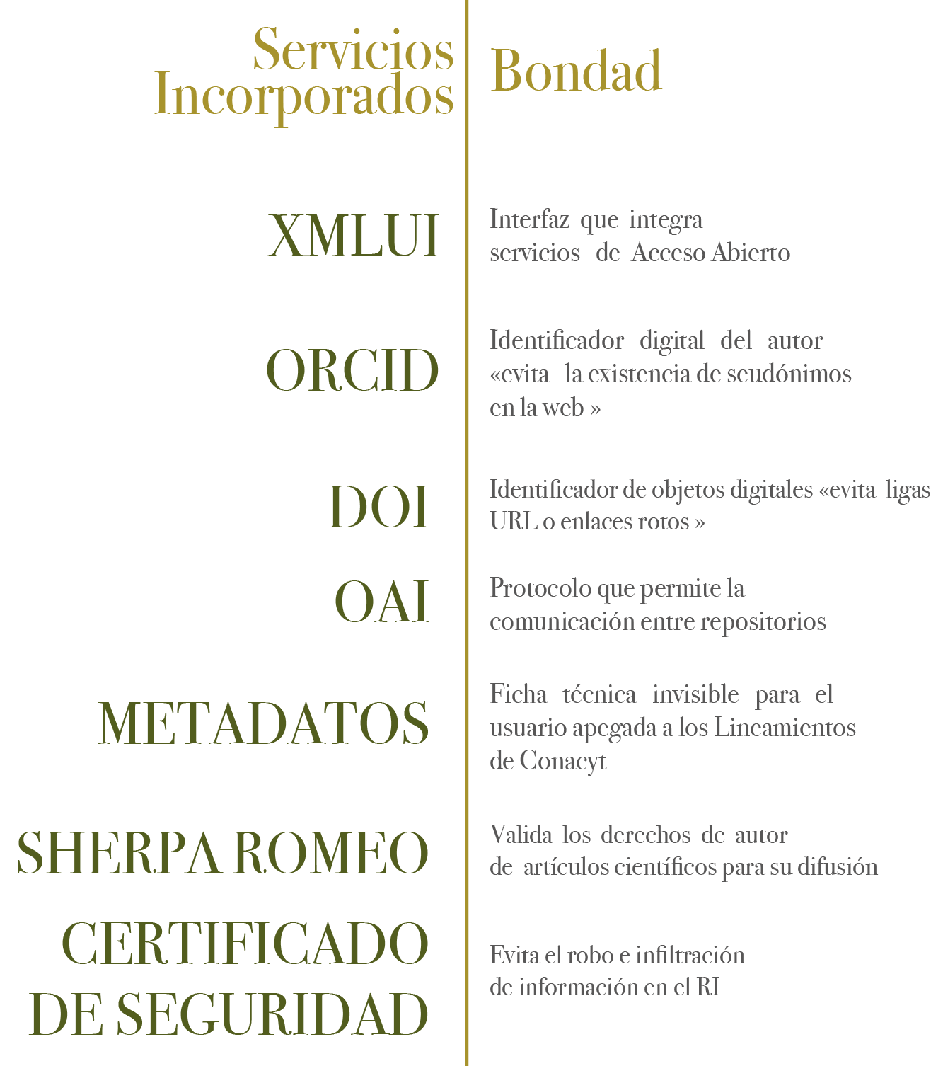

Slide 12

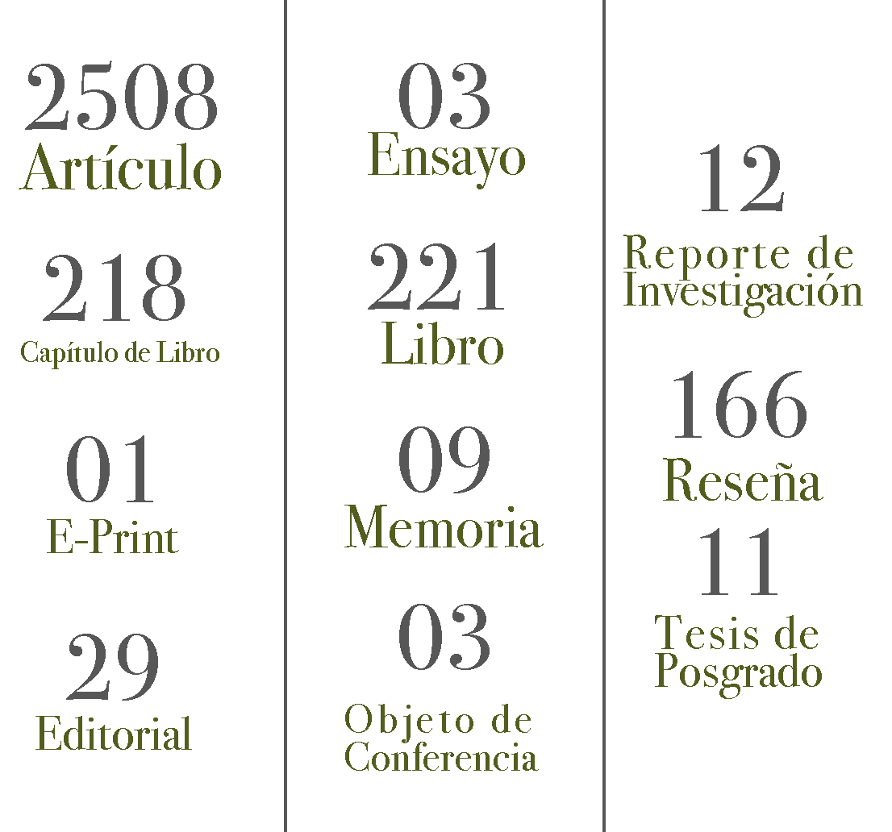

Slide 13

Mayor impacto
Difusión en tiempo real de la generación del conocimiento
Genera redes de colaboración nacionales e internacionales
Incrementa el número de citas
Genera Indicadores de uso
Visibilidad y Permanencia
A diferencia de una página web, el RI constituye un archivo digital organizado y estable, donde los documentos se archivan y difunden en base a la utilización de estándares y protocolos normalizados, que potencian la visibilidad en Internet de autores y documentos.
Facilidad de difusión
Para los autores, el RI es un medio ágil y económico para difundir su obra, en el Acceso Abierto la difusión se realiza a título no exclusivo y el autor conserva todos sus derechos, lo que le permite publicar sus trabajos y conservar la propiedad patrimonial.

Slide 14

Simplificación para la evaluación y seguimiento de la producción científica Institucional, con un solo depósito se cuenta con evidencia para:
CVU Conacyt
CVU UAEM
Proinv
  Producción académica de PTC
Informe de proyectos de investigación
Informe de redes de cuerpos académicos

Slide 15

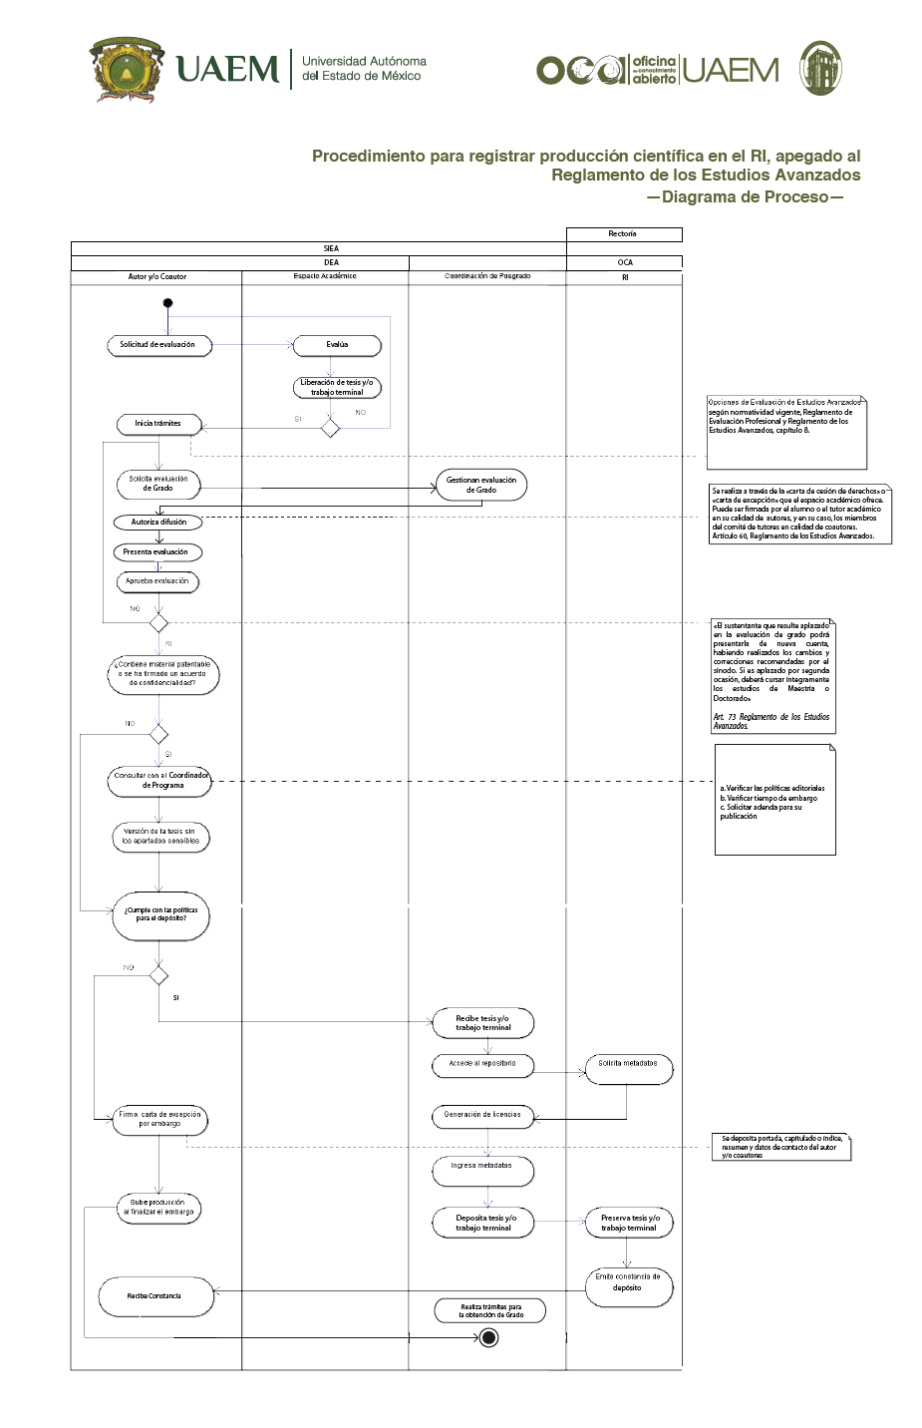
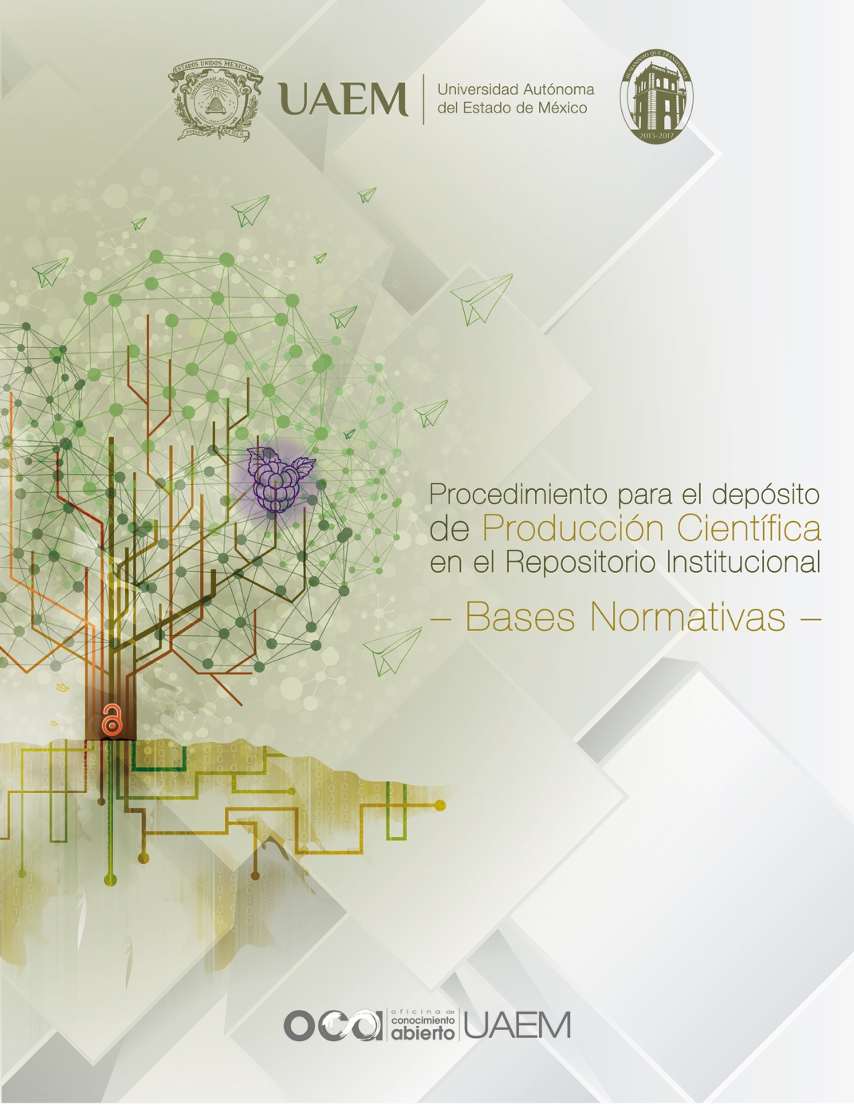

Slide 16


